Slide 1
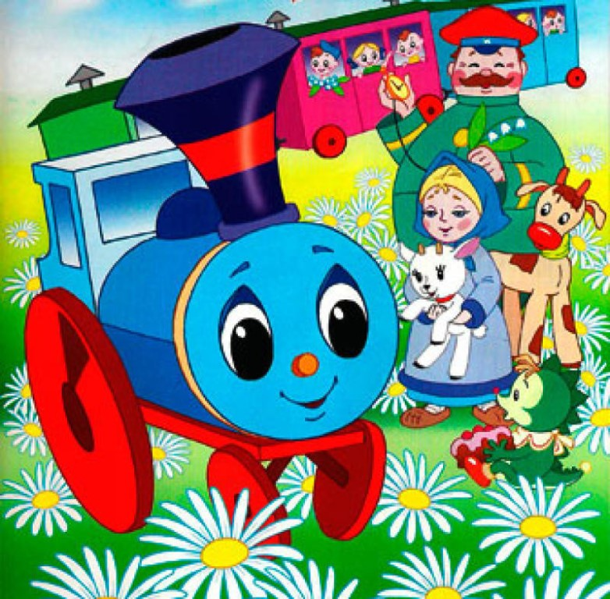
Таблица умножения
и деления на три
Интерактивный трёнажер для учащихся 2 – 3-х классов
Автор-составитель:
Пасынок Юлия Юрьевна,
заместитель директора по УВР,
учитель начальных классов
МБОУ НОШ № 21 г. Южно-Сахалинска,
Сахалинская область, 2018

Slide 2
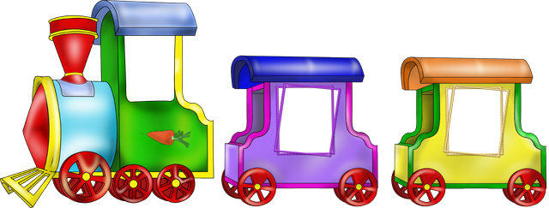
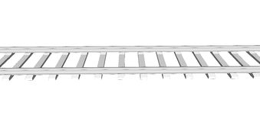
6 х 3
18
12

Slide 3
15 : 3
5
4

Slide 4
9 х 3
27
24

Slide 5
12 : 3
6
4

Slide 6
8 х 3
24
16

Slide 7
27 : 3
7
9

Slide 8
5 х 3
12
15

Slide 9
21 : 3
7
8

Slide 10
3 х 3
9
12

Slide 11
18 : 3
6
9

Slide 13
За основу теста взят шаблон Царенко Екатерины Валерьевны, «http://pedsovet.su/»
Задания теста составлены в соответствии с УМК:
Моро М.И. Математика. 2 класс. Учебник для общеобразоват. организаций. В 2 ч. – М.: Просвещение, 2018

